Slide 1
Laurea Triennale in Ottica e Optometria
CORSO DI BIOLOGIA
Prof. Stefania Bortoluzzi
40 ore di lezione frontale
16 ore di esercitazione
Aula P2B Paolotti
Lunedi’ e Giovedì 10:30-12:15

Slide 2
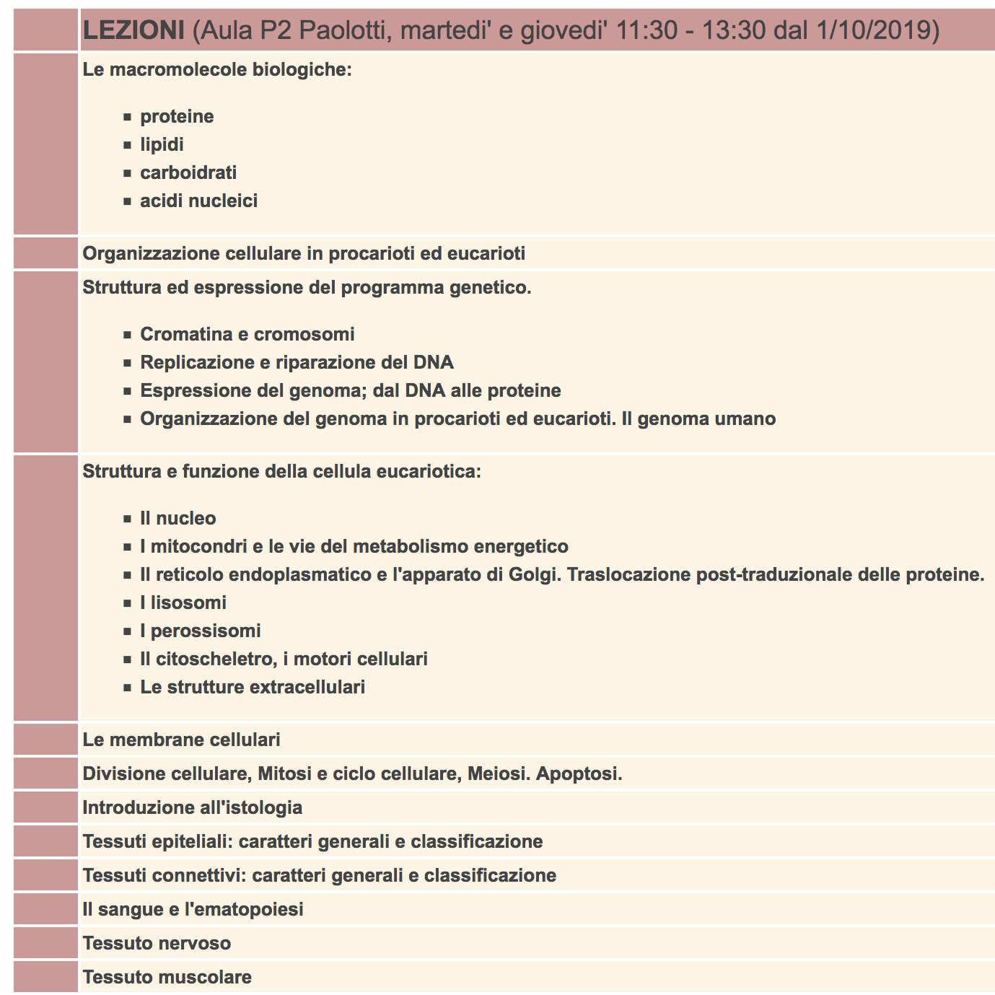

Slide 3
GENOMA PROCARIOTICO
Genoma piccolo (E. coli K1: 4.6 Mb) nella maggioranza dei casi in una sola molecola di DNA circolare, altrimenti lineare.
In alcuni casi presenza di altre piccole molecole di DNA (PLASMIDI)
Organizzazione genetica compatta, brevi spazi intergenici (in E. coli il DNA non codificante occupa l’ 11% del DNA genomico)
circa 4000 geni
Spesso i geni sono organizzati in operoni (geni adiacenti, trascritti insieme, espressi come una sola unita’ trascrizionale)

Slide 4
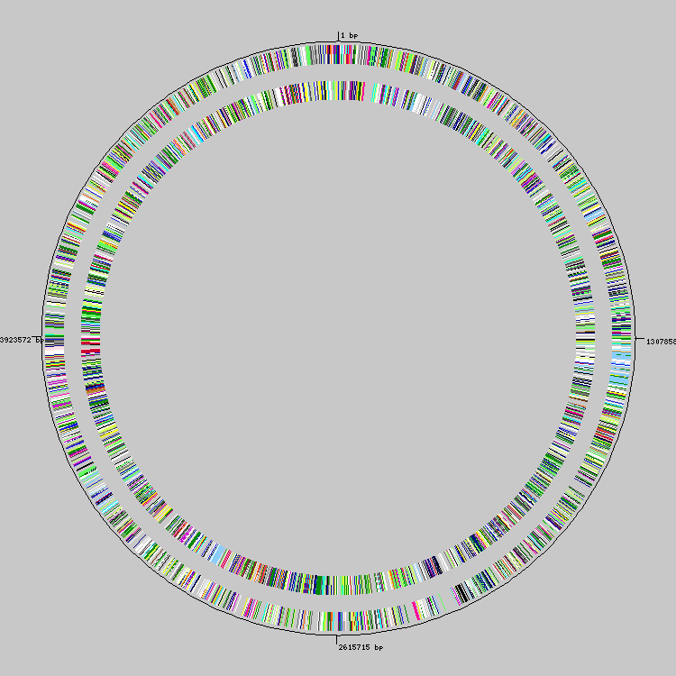
GENOMA PROCARIOTICO
Chromosome
Escherichia coli CFT073
Circular Display

Slide 5
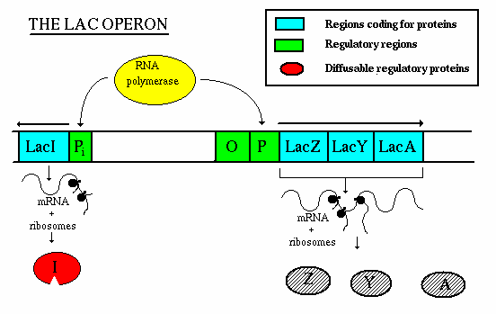
GENOMA PROCARIOTICO
OPERONE

Slide 6
ORGANIZZAZIONE DEL GENOMA EUCARIOTICO
IL GENOMA UMANO

Slide 7
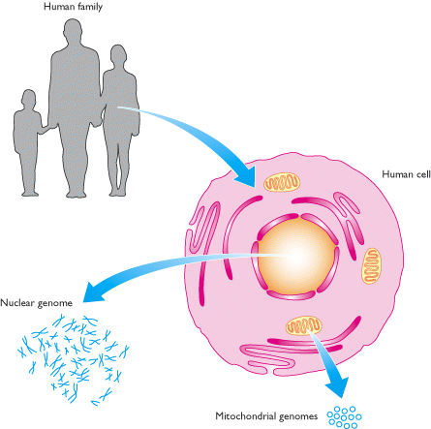
GENOMA UMANO
Insieme di informazioni genetiche contenute nel DNA delle cellule umane.
Due genomi:
  genoma nucleare, che comprende il 99,9995% dell’informazione genetica
  genoma mitocondriale, che copre il rimanente 0,0005%.

Slide 8
ORGANIZZAZIONE DEL GENOMA UMANO
Struttura del genoma
Genoma nucleare e genoma mitocondriale
DNA trascritto e DNA non trascritto
Geni codificanti proteine e non coding
DNA ripetitivo
DNA a sequenza singola
DNA con funzioni strutturali, regolative, …

Slide 9
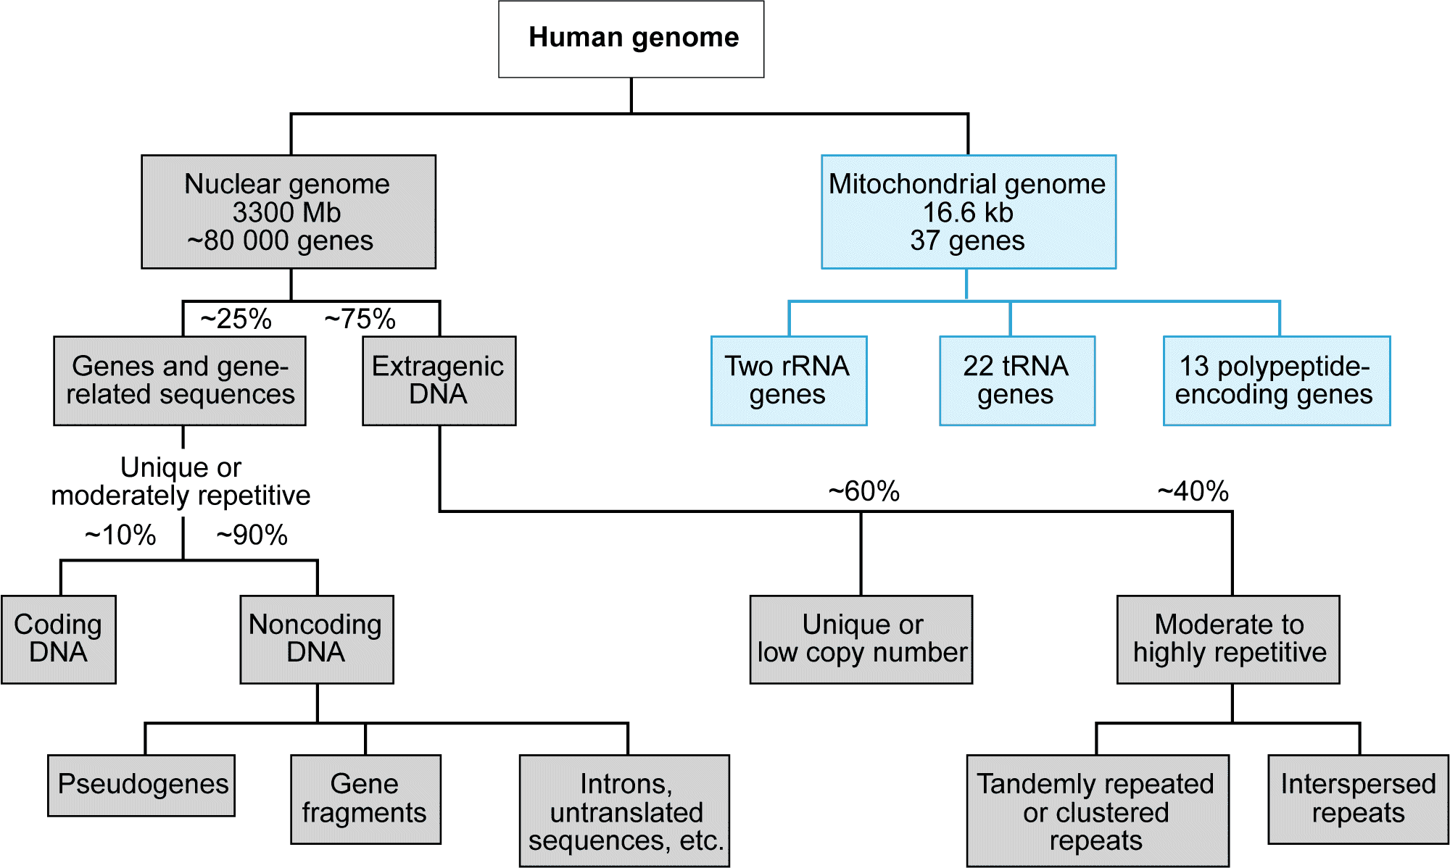
~ 25000

Slide 10
ORGANIZZAZIONE DEL GENOMA UMANO
MITOCHONDRIAL GENOME
  Small (16.5 kb) circular DNA
  rRNA, tRNA and protein encoding genes (37)
  1 gene/0.45 kb
  Very few repeats
  No introns
  93% coding
  Policistronic transcripts
  *No recombination*
  Maternal inheritance
  Mitocondrial genetic code

Slide 11
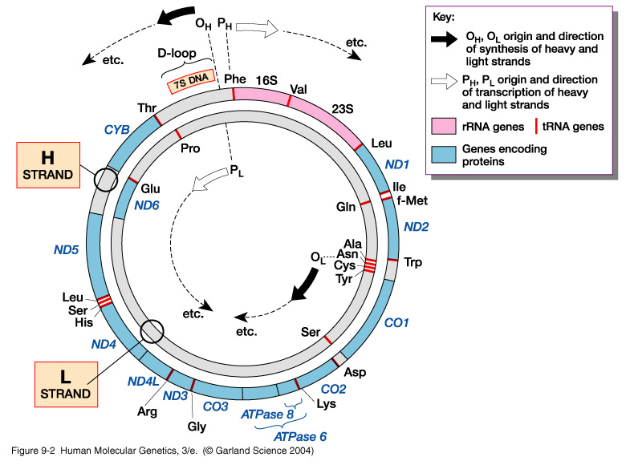

Slide 12
ORGANIZZAZIONE DEL GENOMA UMANO
Limited autonomy of mt genomes mt encoded nuclear
NADH dehydrog 7 subunits >41 subunits
Succinate CoQ red 0 subunits 4 subunits
Cytochrome b-c1 comp 1 subunit 10 subunits
Cytochrome C oxidase 3 subunits 10 subunits
ATP synthase complex 2 subunits 14 subunits
tRNA components 22 tRNAs none
rRNA components 2 components none
Ribosomal proteins none ~80
Other mt proteins none mtDNA pol, RNA pol etc.

Slide 13
ORGANIZZAZIONE DEL GENOMA UMANO
Nuclear genome
  3200 Mb (3Mb frazione eucromatica + 200Kb eterocromatina)
  23 (XX) or 24 (XY) linear chromosomes
  2% coding
  25,000 protein coding genes
  1 gene/40kb
  Introns
  Repetitive DNA sequences (45%)
  Recombination
  Mendelian inheritance (X + auto, paternal Y)
  Metilation

Slide 14
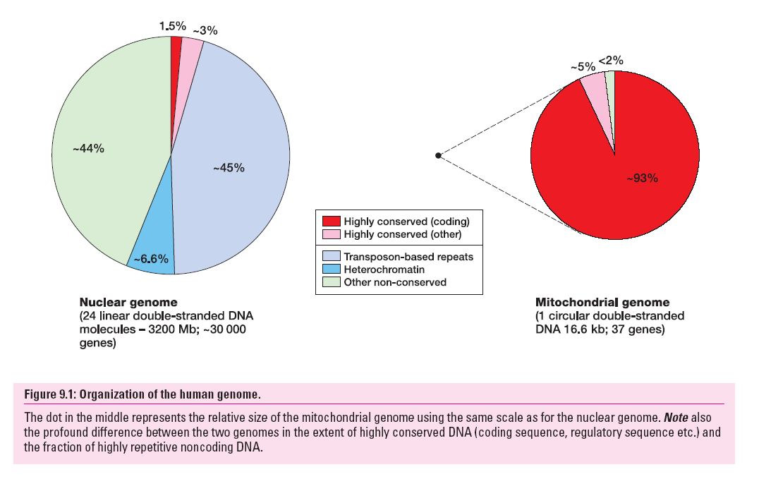

Slide 15
Genoma nucleare
DNA trascritto
  geni codificanti proteine (22500 unita’, 1% eucromatina)
  geni non codificanti proteine (forse fino al 50% del genoma e’ trascritto?, forse numero totale di geni e’ di un ordine di grandezza superiore alla stima si 25-30000?)
DNA non trascritto

Slide 16
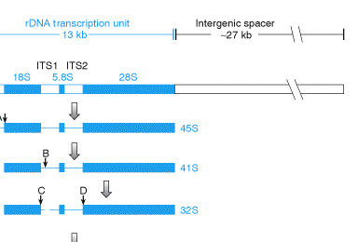
Genoma nucleare - DNA trascritto - Geni non codificanti proteine
rRNA genes ~800, cluster di copie ripetute in tandem e pseudogeni (2rRNA mit. E 4 nucl. Trascritti da RNApolI in trascritto policistronico di 13Kb)
tRNA genes very large dispersed gene family, >40 different subfamilies + defective gene copies (pseudogenes)

Slide 17
Genoma nucleare - DNA trascritto - Geni non codificanti proteine
Small nuclear RNA (snRNA; also called U-RNA because these molecules are rich in uridine nucleotides), which is involved in mRNA processing
Small nucleolar RNA (snoRNA), which plays a central role in the processing of rRNA molecules
Small cytoplasmic RNA (scRNA), a diverse group including molecules with a range of functions, some understood and others still mysterious.
altri RNA funzionali (SRP RNA, regolazione inattivazione dell’X, sintesi telomeri, miRNA, antisenso )

Slide 18

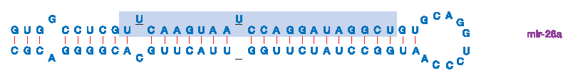

Genoma nucleare - DNA trascritto - Geni non codificanti proteine
MicroRNA (miRNA): corte molecole di circa 22 nucleotidi con funzione regolativa dell’espressione genica.
Sono sequenze antisenso che derivano da precursori di circa 70 nucleotidi tagliati da una ribonucleasi (dicer).
Si legano alla porzione 3’ UTR di un mRNA inibendo completamente la sintesi proteica.

Slide 19
Genoma nucleare - DNA trascritto - Geni codificanti proteine
International Human Genome Sequencing Consortium
Finishing the euchromatic sequence of the human genome.
Nature. 2004 Oct 21;431(7011):931-45.
The current version of the human gene catalogue (Ensembl 34d) contains 22,287 gene loci (with a total of 34,214 transcripts, corresponding to 1.54 transcripts per locus), consisting of 19,438 known genes and 2,188 predicted genes. These gene loci have a total of 231,667 exons, with 10.4 exons per locus and 9.1 exons per transcript.
The total length covered by the coding exons is 34 Mb or 1.2% of the euchromatic genome; the untranslated regions of the transcripts are estimated to cover another 21 Mb or 0.7% of the euchromatic genome.

Slide 20
Genoma nucleare - DNA trascritto - Geni codificanti proteine
dimensione media dei protein-coding genes
  e’ di 27Kb
esistono geni di lunghezza <1000bp
gene della distrofina 2.4Mb
esoni: in media 120bp
5’ UTR e 3’ UTR: in media 250 bp e 800 bp

Slide 21
Genoma nucleare - DNA trascritto - Geni codificanti proteine
Uso di promotori e primi esoni alternativi
Piu’ trascritti per gene
Splicing Alternativo
Uso di siti di poliadenilazione alternativi
Altre modificazioni post-trascrizionali piu’ rare
La dimensione del trascrittoma e’ di molto superiore a quella del genoma. La dimensione del proteoma e’ ancora maggiore.

Slide 22
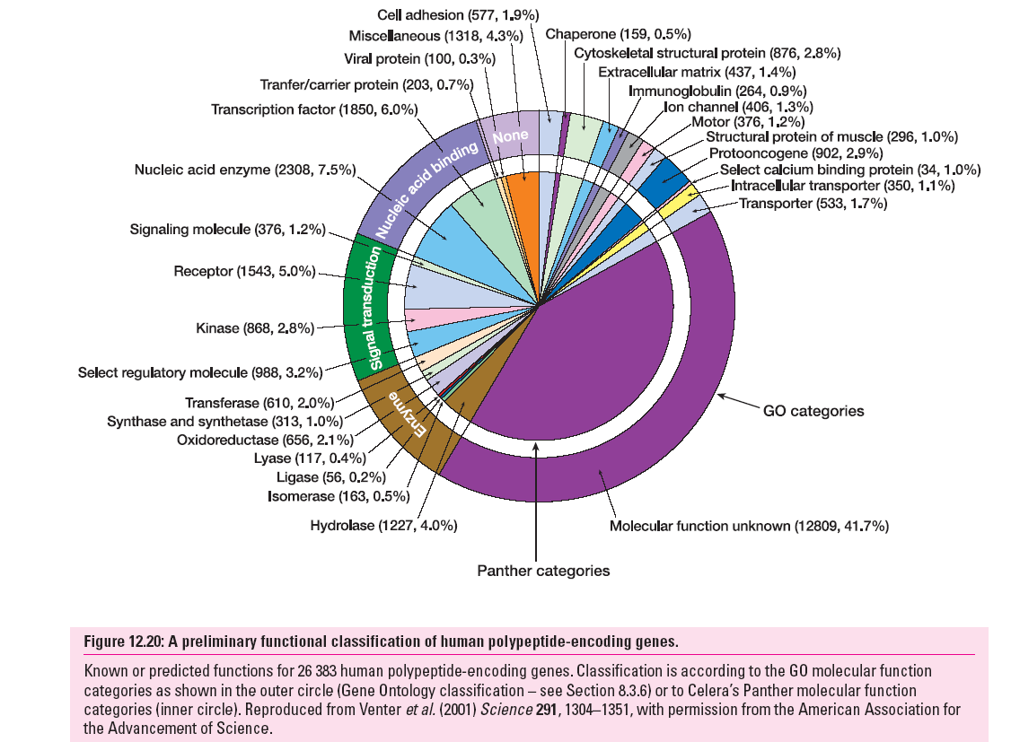
Genoma nucleare - DNA trascritto - Geni codificanti proteine
Funzione dei geni che codificano peptidi
Di circa la metà dei geni umani non si conosce ancora la funzione.
L’altra metà dei geni codifica per proteine coinvolte nella trasduzione del segnale o nel legame agli acidi nucleici.

Slide 23
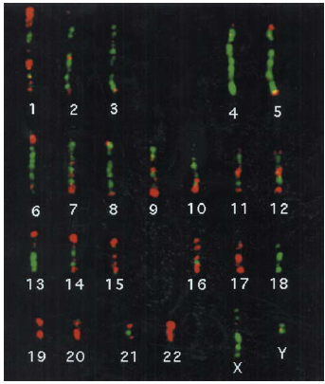
Genoma nucleare - DNA trascritto - Geni codificanti proteine
La distribuzione dei geni nel genoma non è omogenea
E varia sia tra cromosomi che tra regioni di singoli cromosomi.
- Regioni povere di geni
(regioni eterocromatiniche)
- Regioni ricche di geni
(regioni subtelomeriche)
- Cromosomi poveri di geni (4, X)
- Cromosomi ricchi di geni (1, 19, 22)
FISH con sonda texas red
Per isole CpG

Slide 24
ORGANIZZAZIONE DEL GENOMA UMANO
Contrasting gene densities
  HLA high density
  Dystrophin low density

Slide 25
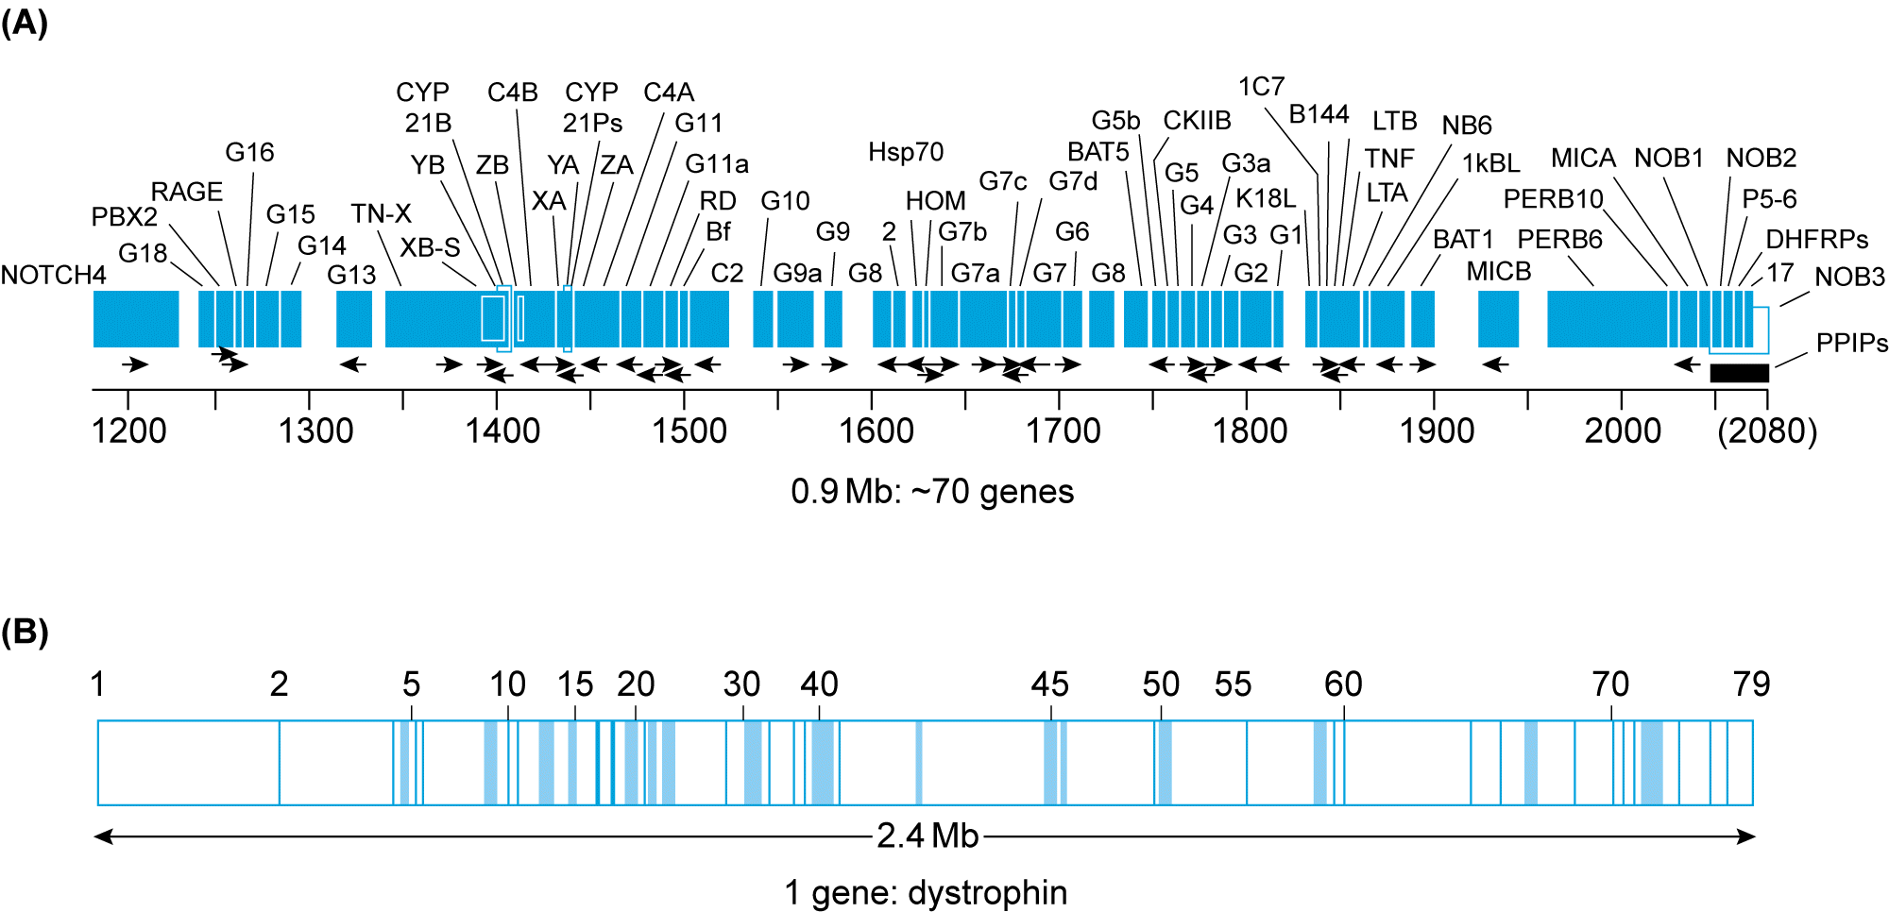
Genoma nucleare - DNA trascritto - Geni codificanti proteine

Slide 26
ORGANIZZAZIONE DEL GENOMA UMANO
Gene families
  Functionally similar genes are occasionally clustered, but usually dispersed throughout the genome

Slide 27
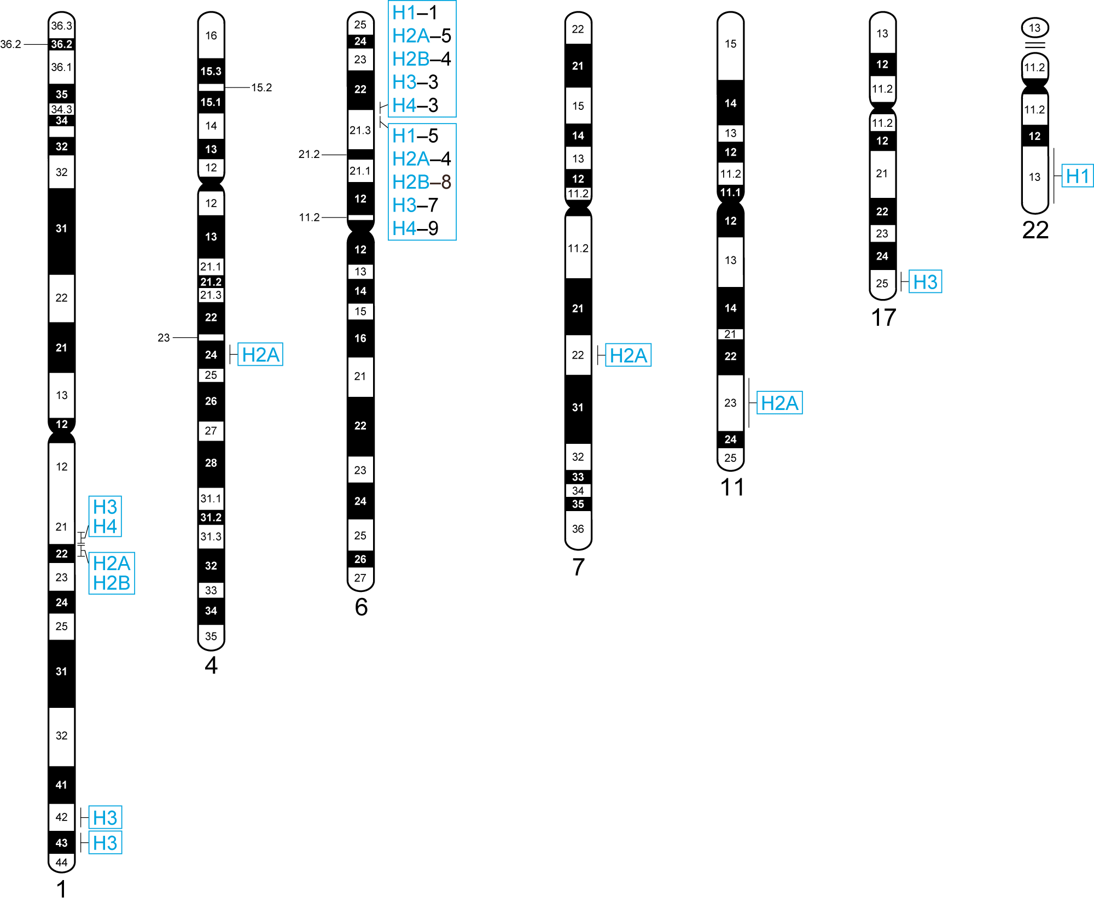

Slide 28
Un’ampia percentuale di geni umani attivamente espressi è costituita da membri di famiglie di sequenze di DNA con un elevato grado di somiglianza = famiglie geniche
Famiglie geniche classiche (elevato grado di similarita' di sequenza per tutta la lunghezza del gene). Es. geni istonici, geni degli rRNA.
Famiglie geniche che codificano prodotti con grandi domini altamente conservati. Es. geni homeobox, PAX, SOX (implicati nello sviluppo).
Famiglie geniche che codificano prodotti con brevissimi motivi aminoacidici conservati. Es. geni con dominio LIM (56 aa ricchi di cisteina per interazioni tra proteine).

Slide 29
Genoma nucleare
DNA trascritto
DNA non trascritto
  DNA ripetitivo
  DNA a sequenza singola

Slide 30
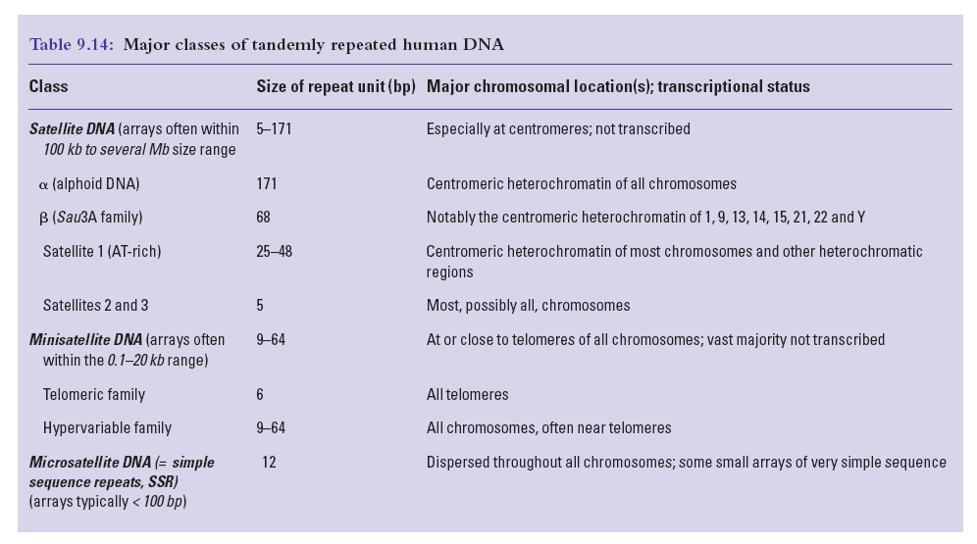

Slide 31
30000

Slide 32
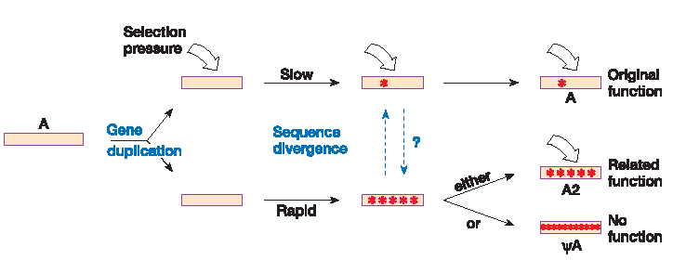
Pseudogeni: copia non funzionale di un gene
Frammenti genici : copie non funzionali di segmenti di geni
P. non processati: copie della sequenza di DNA genomico derivati generalmente dalla duplicazione in tandem di geni. Comuni nelle famiglie geniche in cluster (alfa e beta globine, HLA classe I), ma anche sparsi nel genoma (il gene NF1 ha 11 pseudogeni in 7 cromosomi deiversi).

Slide 33
Organismi modello e progetti su altri genomi
Il mappaggio del genoma umano non è l’unico scopo scientifico del progetto Genoma Umano. Sin dagli esordi di questo progetto fu chiaro che le mappe complete di alcuni organismi modello sarebbero state estremamente utili. Tali organismi comprendono varie specie, alcune delle quali si sono rivelate particolarmente adatte per l’analisi genetica.
Il sequenziamento di genomi piu’ piccoli era considerato anche una sorta di banco di prova per il sequenziamento su larga scala del genoma umano.
Sono stati sequenziati i genomi di molti organismi procarioti, tra cui quelli di organismi già ben noti perché costituiscono modelli sperimentali per determinate malattie.

Slide 34
Alcuni genomi finora sequenziati
Microorganismi: Pesci:
244 batteri Fugu Rubripes
18 archeobatteri Danio Rerio
42 eucarioti
Mammiferi:
Piante: Homo Sapiens
Arabidopsis Thaliana Mus Musculus
Oryza Sativa Rattus Norvegicus
Invertebrati:
Drosophila Melanogaster
Anopheles Gambiae
Caenorhabditis Elegans

Slide 35
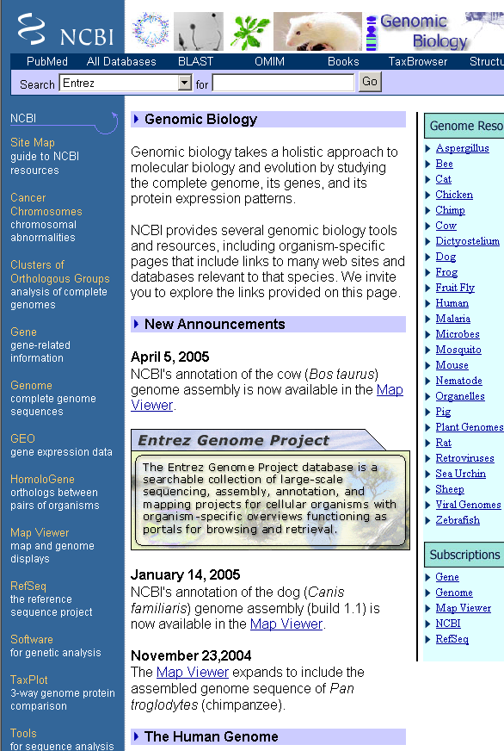
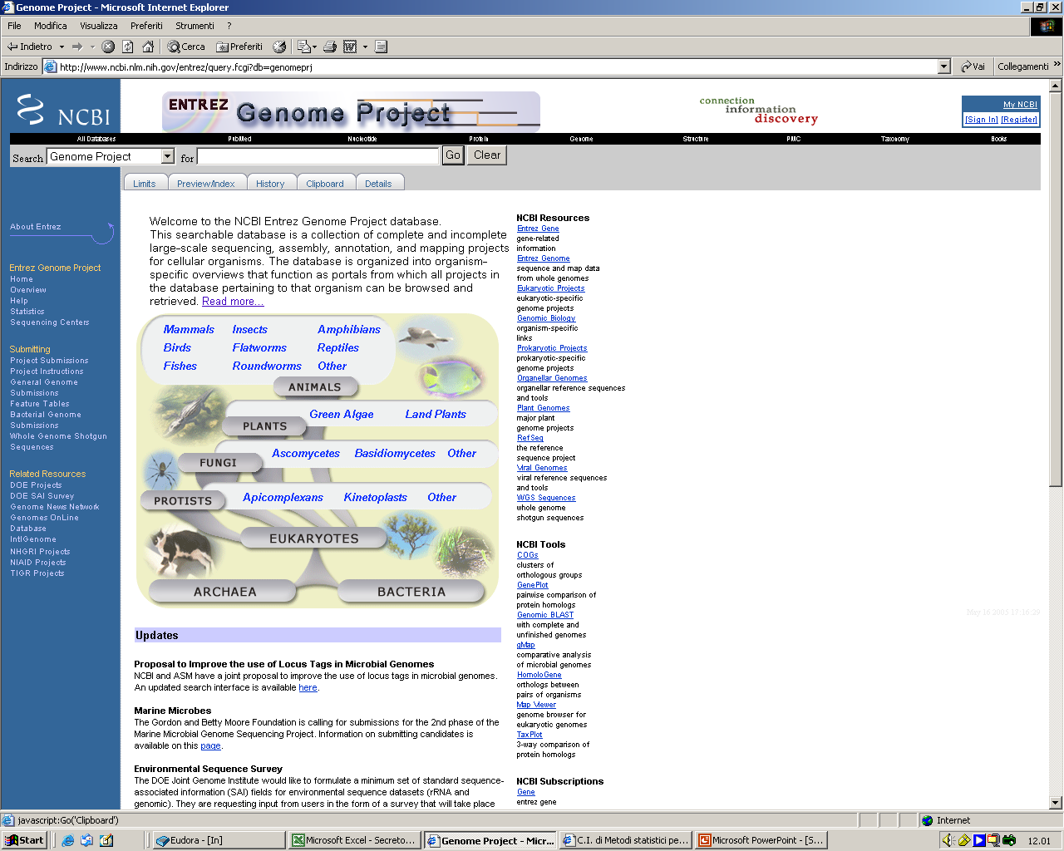
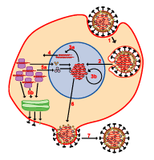
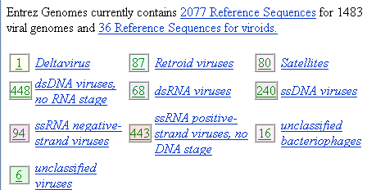
Viral Genomes

Slide 36
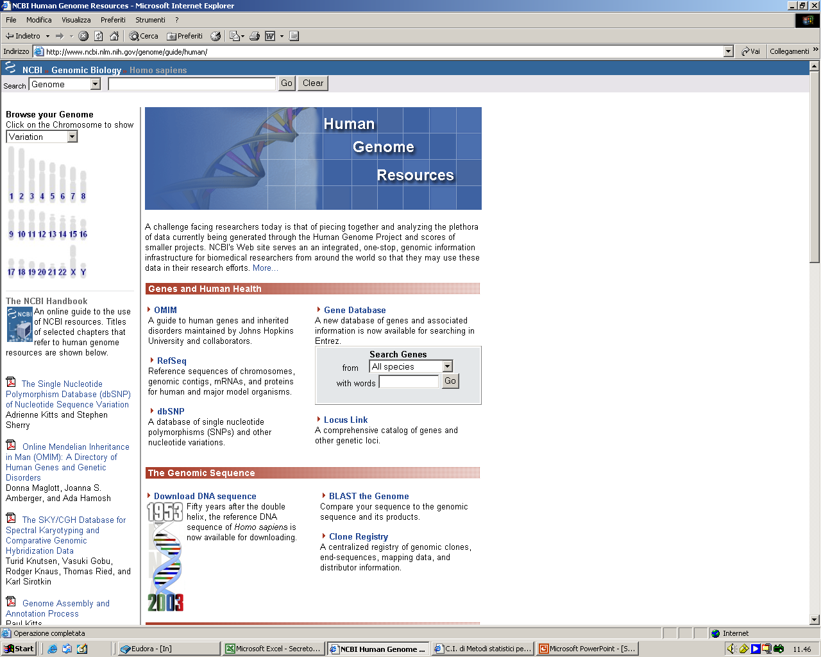
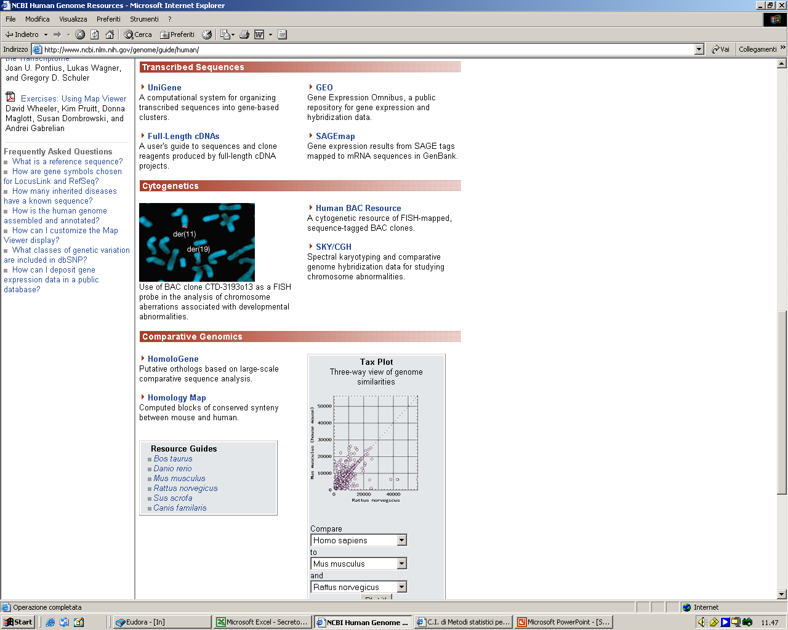

Slide 37
